Slide 1
Assistance numérique d’un explorateur en conditions extrêmes

Slide 2
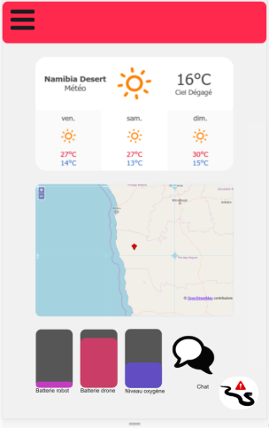
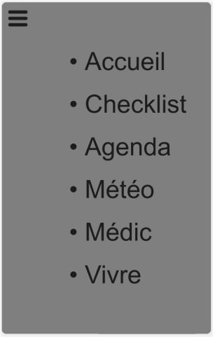
Notre page principale sur portable

Slide 3
Projet principal
Nous avons créé un site web afin d'assister un explorateur en conditions extrêmes.
Ce projet à initialement été réalisé dans le cadre de la nuit de l’informatique 2018 dont le but était d’assister un explorateur durant une mission de 121 jours dans le désert du namib.
Voici le sujet complet
https://www.nuitdelinfo.com/sujet-N2I-2018.pdf
Nous pensons que notre travail peut être utiles à d’autres personnes qui voudraient développer des outils similaires, c’est dans ce but que notre code est accessible sur Github : https://github.com/Tristan-T/Nuit_Info_2018_Va-le
Vous pouvez accéder à notre wiki via le lien :
http://wiki.coop-tic.eu/wikis/Vaile/wakka.php?wiki=PagePrincipale

Slide 4
Partage
Grace au Wiki et au code sur Github, n’importe qui peut réutiliser notre code, l’améliorer ou le modifier en conmprenant ce que nous avons fait et ce que nous avions prévu de faire

